Slide 1
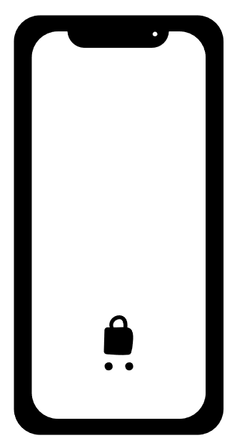
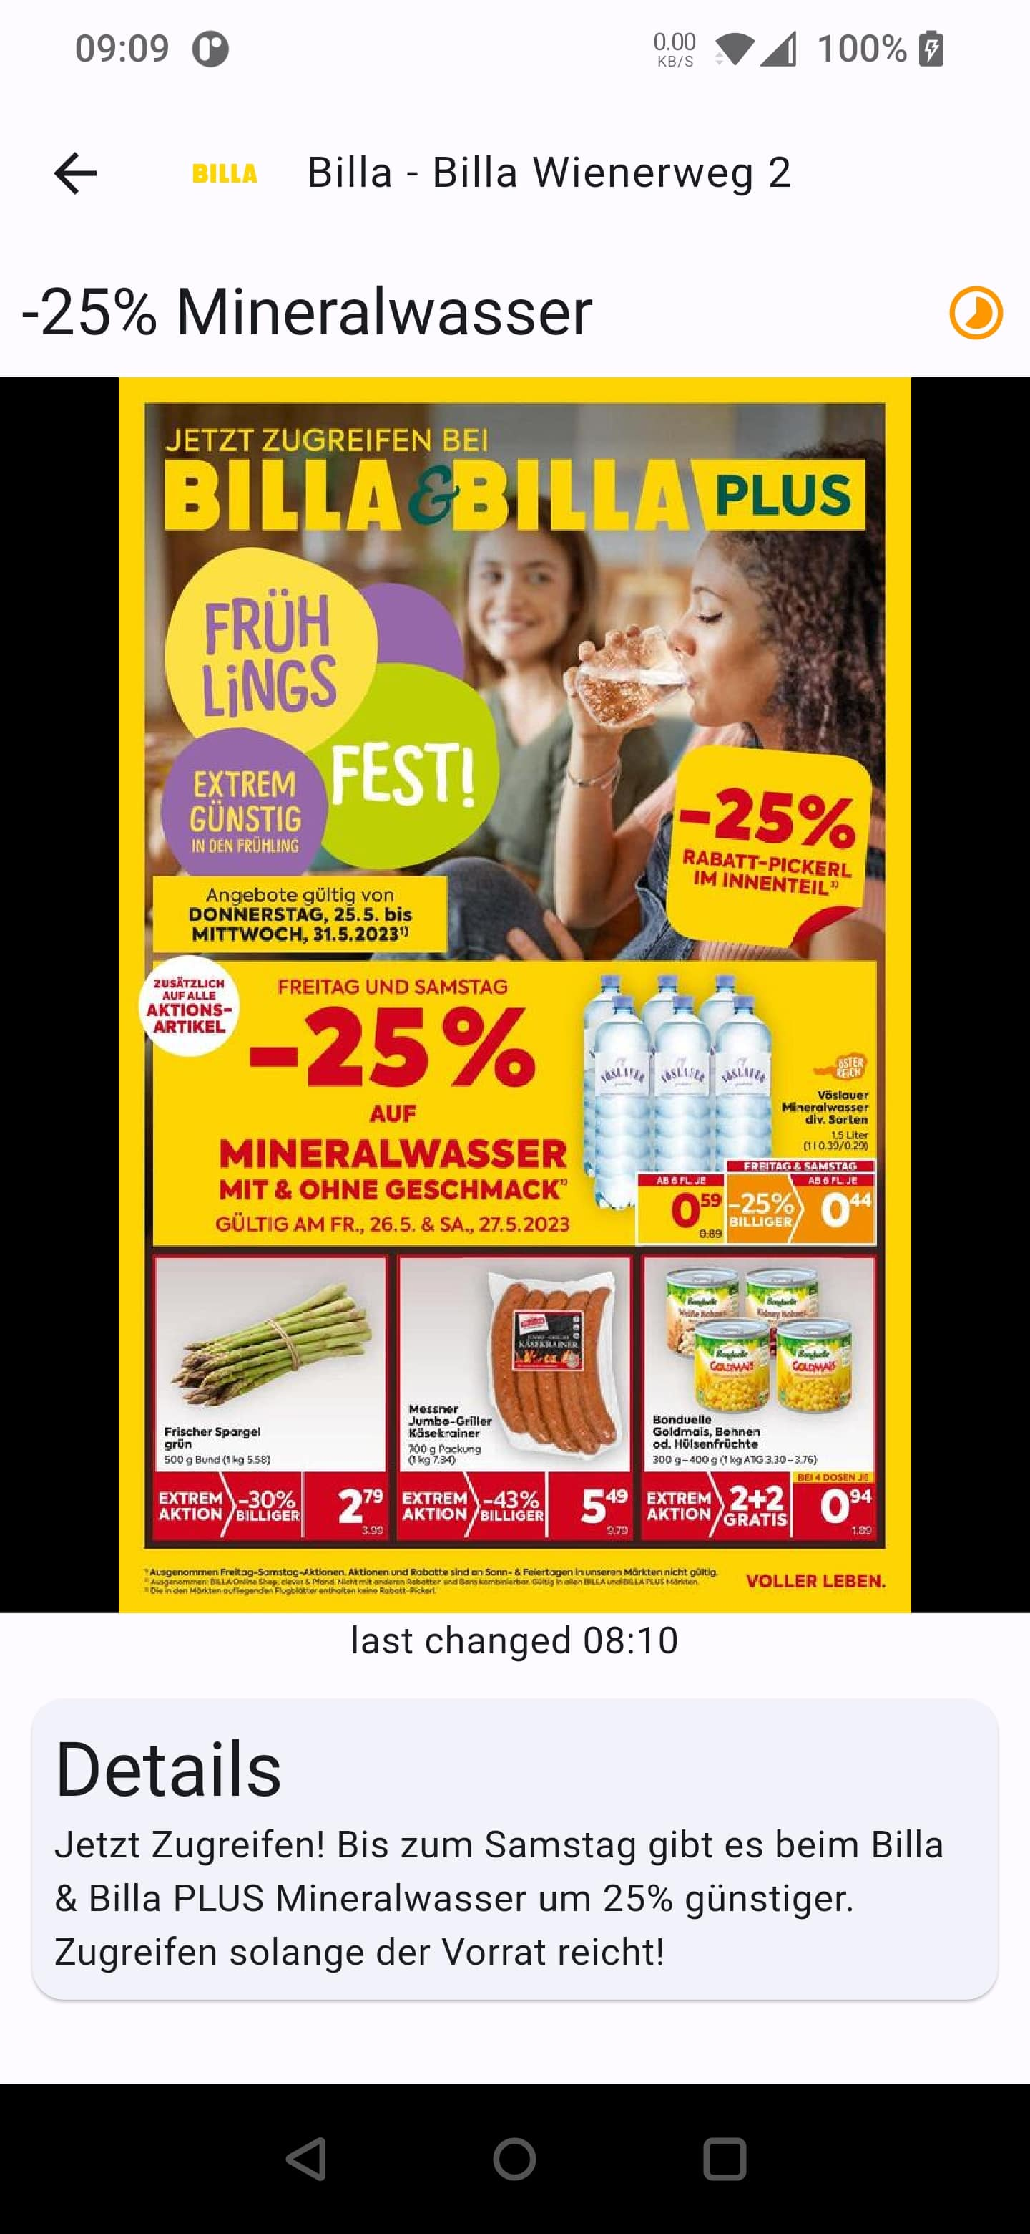

Store News
MUS2UE Projekt

Slide 2

Idee
Lokationsbasierende Benachrichtigungen von Geschäften
Angebote, Neuigkeiten, etc.
Beispiele: Plus City, Landesstraße

Slide 3
Umsetzung
Bluetooth iBeacons
Wegen Indoor-Genauigkeit
Bekannte Technologie
Flutter
App-Framework (Cross-Platform)
Alternative zu React Native
Quarkus
REST Backend mit JWT Authentification

Slide 4
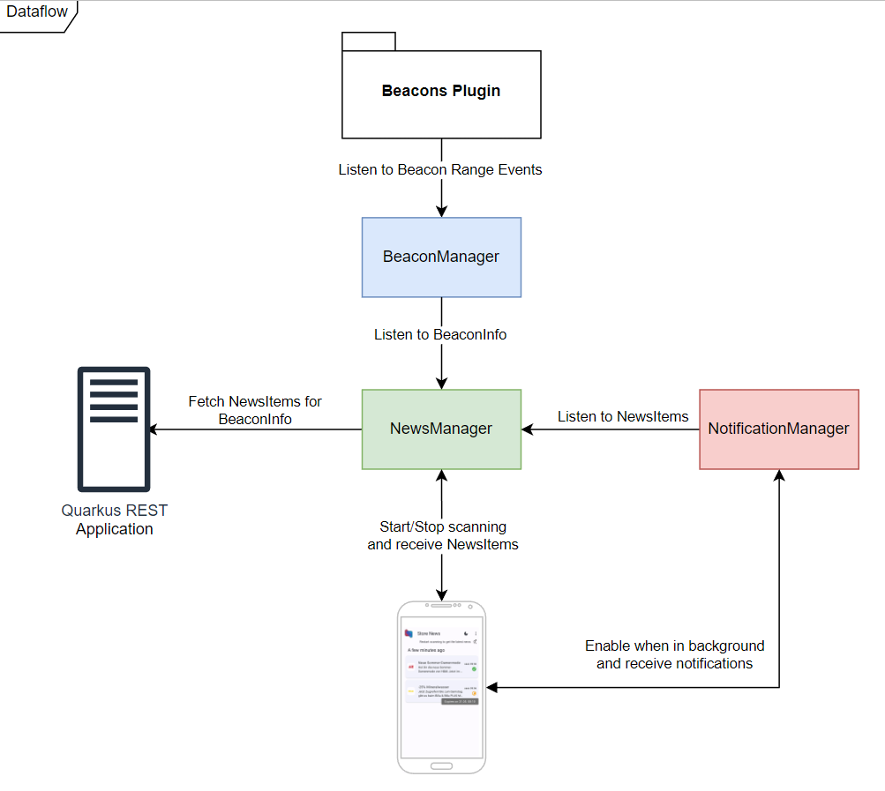
Datenverwertung

Slide 5
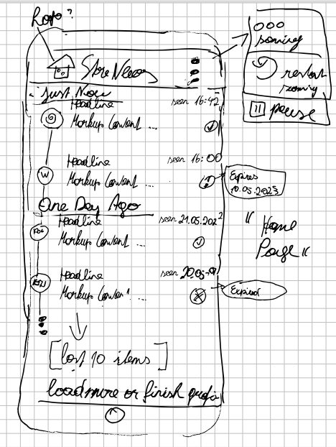
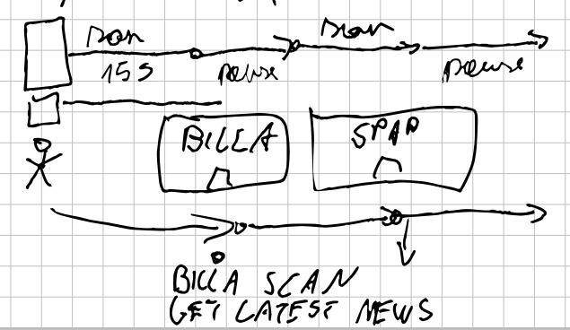
Sketches

Slide 6
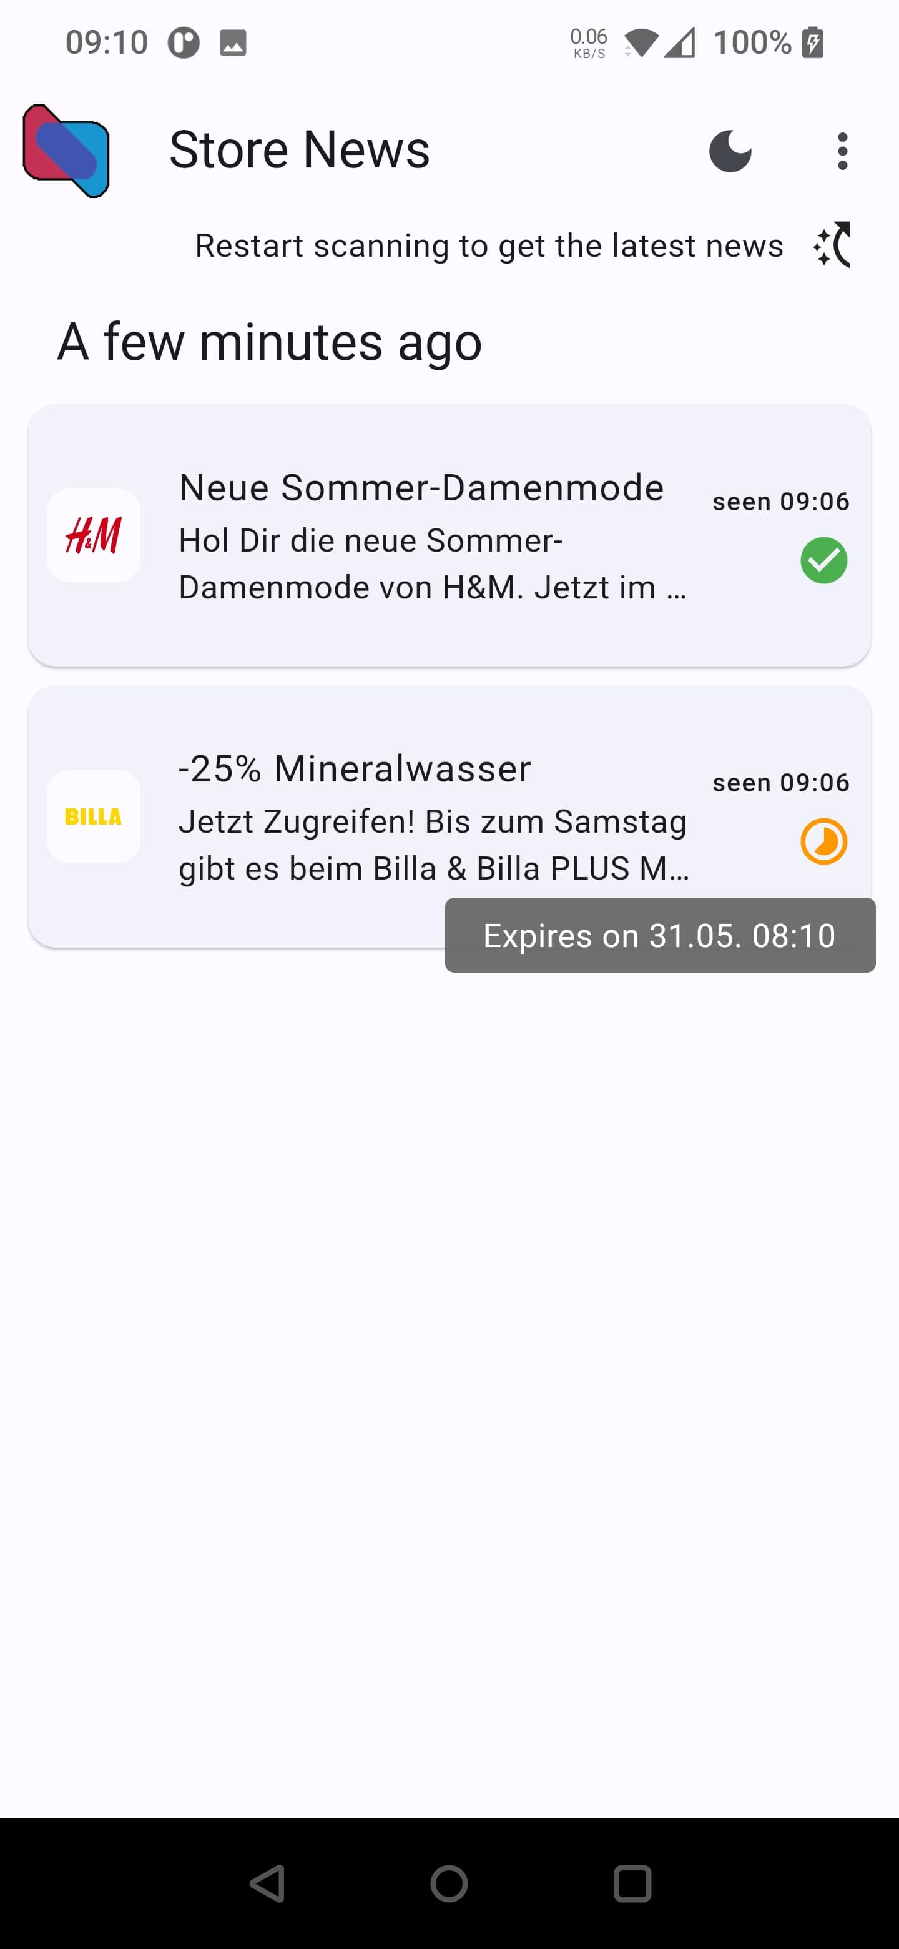
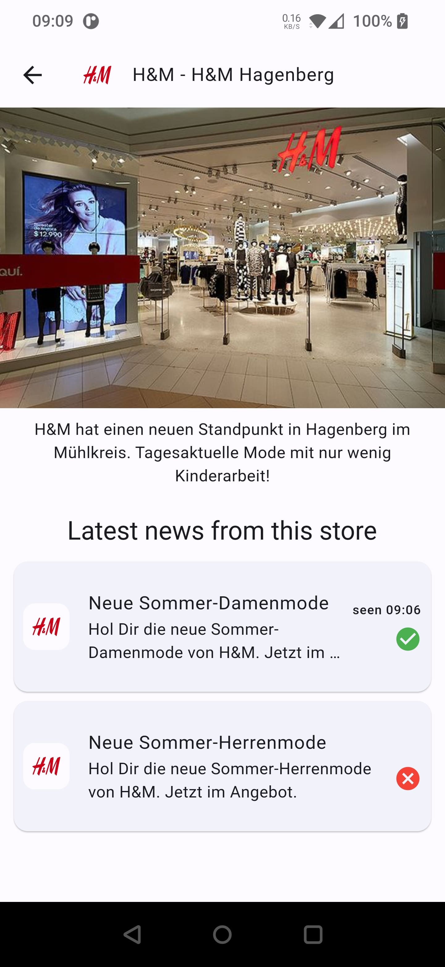
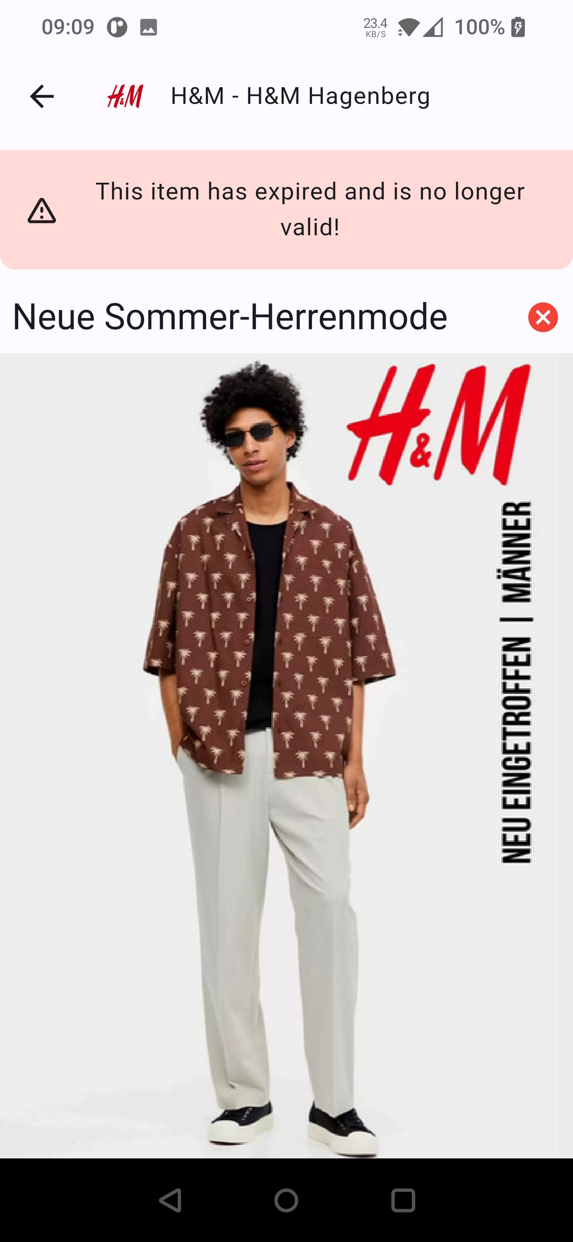
Screenshots

Slide 7
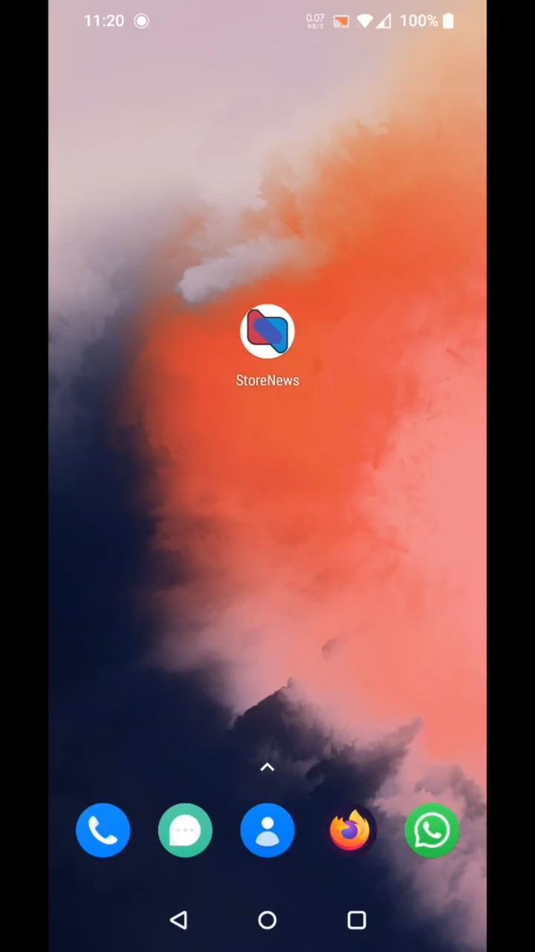
Live Demo (bzw. Video)
https://github.com/malthee/StoreNews.App

